Slide 1

https://github.com/newfriend0204/Hell-On-Earth
(들어가고 다운하면 플레이 가능)
HELL ON EARTH
팀 이름:초중교급 1인개발
팀원(개인참여):홍승표

Slide 2

필요한 install
pip install pygame
pip install numpy
게임 실행 파일
초중교급 1인개발_개발 소스/main.py

Slide 3
초중교급 1인개발
홍승표[팀장]
전체 게임 기획 및 시스템 설계
게임 내 모든 코드 구현
아트 에셋 제작 및 수집
사운드 리소스 수집 및 편집
UI/UX 디자인 및 구현
게임 밸런싱 및 디버깅
전체 프로젝트 관리
ChatGPT
코드 구현 도움
이미지 제작 도움
게임 밸런싱 및 디버깅 도움

Slide 4
목차
01
게임 제작 동기
04
폴더 구조
02
게임 소개
05
코드 설명
03
게임 방법
06
마무리

Slide 5
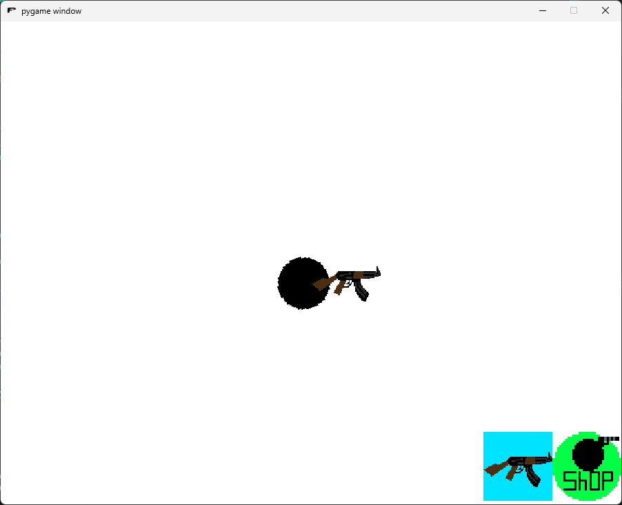
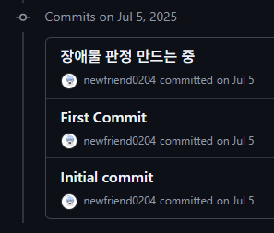
1.게임 제작 동기
게임 제작 동기
초등학생 때 재미로 만든 프로그램에서 영향
그 후, 이 대회를 알게 되었고 본격적으로
완전 리모델링을 결심
다만, 이때는 그냥
만들다가 버렸고,
본격적으로 만든건
7월 5일부터입니다.

Slide 6

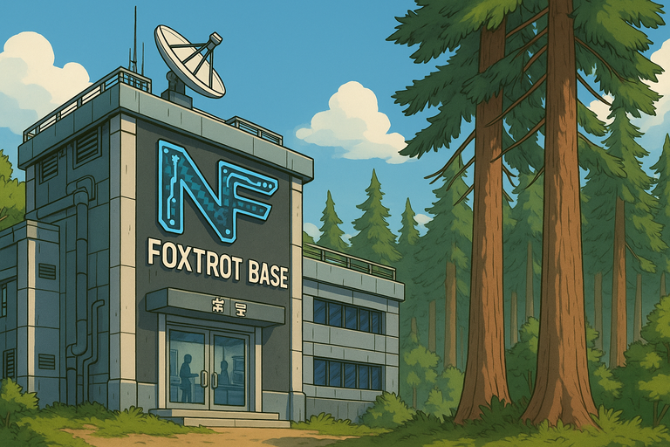
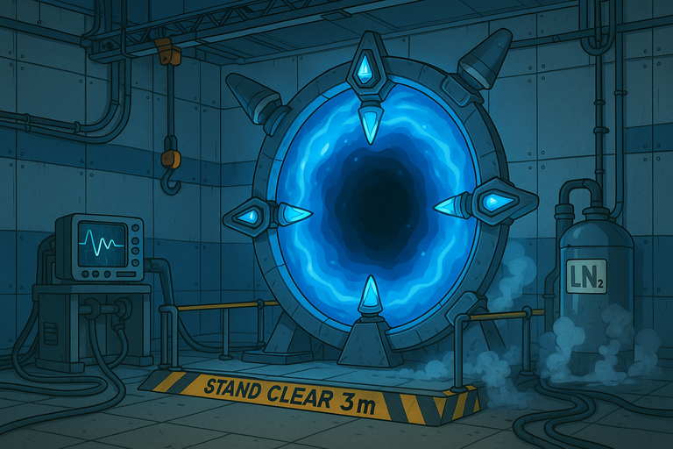
2.게임 소개
당신은 NF 코퍼레이션 (폭스트롯 기지)에서 근무하는 하나의 경비병입니다.
이 회사는 “다른 차원“에서 온 포탈 에너지를 집중적으로 연구하는 비밀 기지입니다.
하지만 실적이 적은 이 기지는, 하나의 위험한 실험을 실행하게 됩니다.
표준 포탈 규격화를 3배로 높이는 위험한 실험을 말이죠.

Slide 7
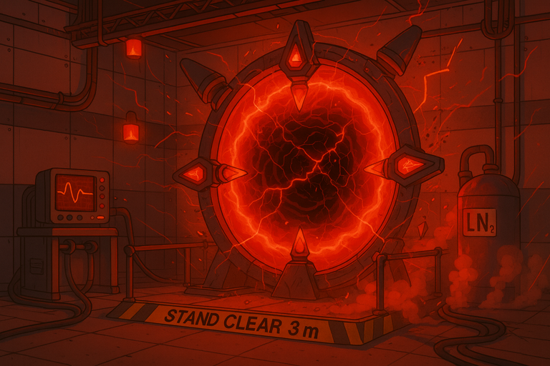
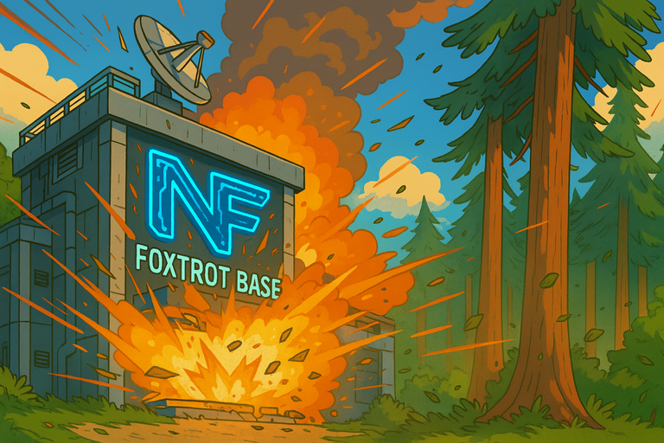
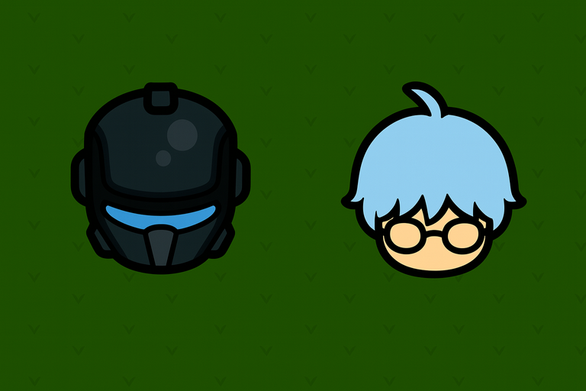
2.게임 소개
결국, 포탈이 불안정해지면서, 포탈 넘어 “지옥” 차원에서 악마들이 넘어오게 됩니다.
지구 곳곳에도 포탈이 열리면서, 그야말로 아비규환이 펼쳐지게 되었죠.
그 난리속에서 살아남은 “당신”, 그리고 “새친 연구원“.
과연 그 둘은 서로 협력해서 지구를 다시 구할 수 있을까요?

Slide 8
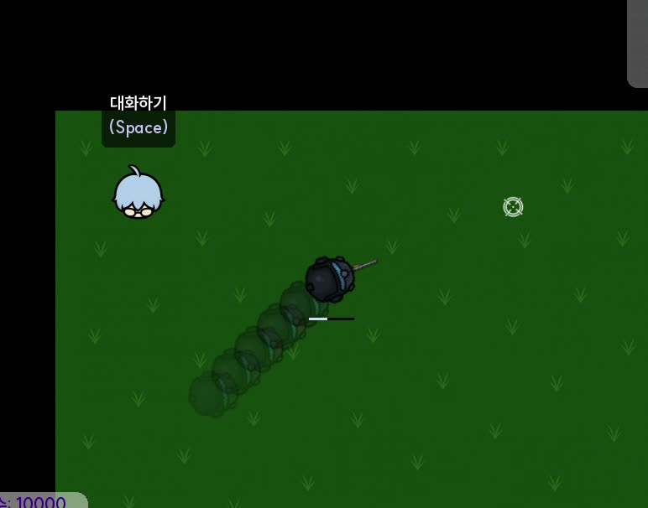
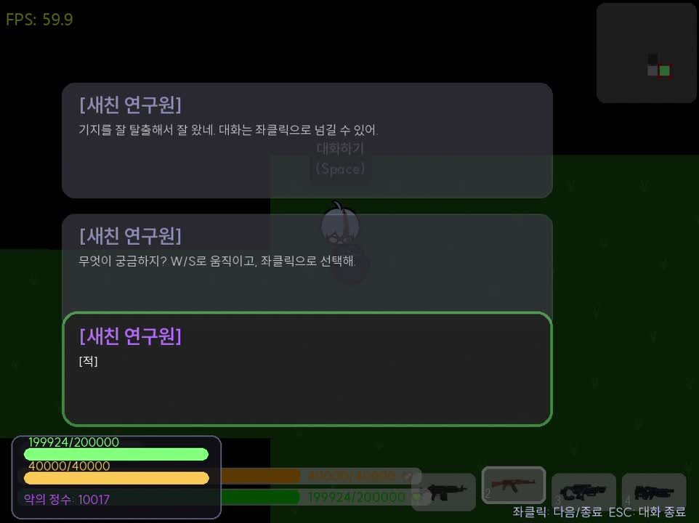
3.게임 방법
이동 및 발사
WASD로 이동
좌/우클릭으로 무기 사용
Shift로 대쉬
상호작용
NPC에게 Space로 대화
필드에 떨어져 있는 무기도 Space로 줍기
일시정지는 ESC
나머지 잡다한 조작법은 1-1 스테이지 속 새친 연구원에게 말을 걸어서 확인하세요.

Slide 9
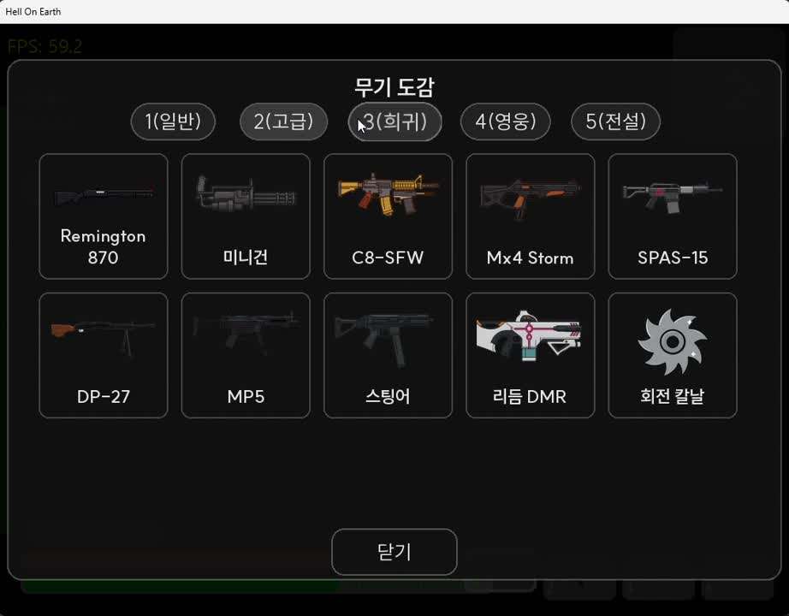
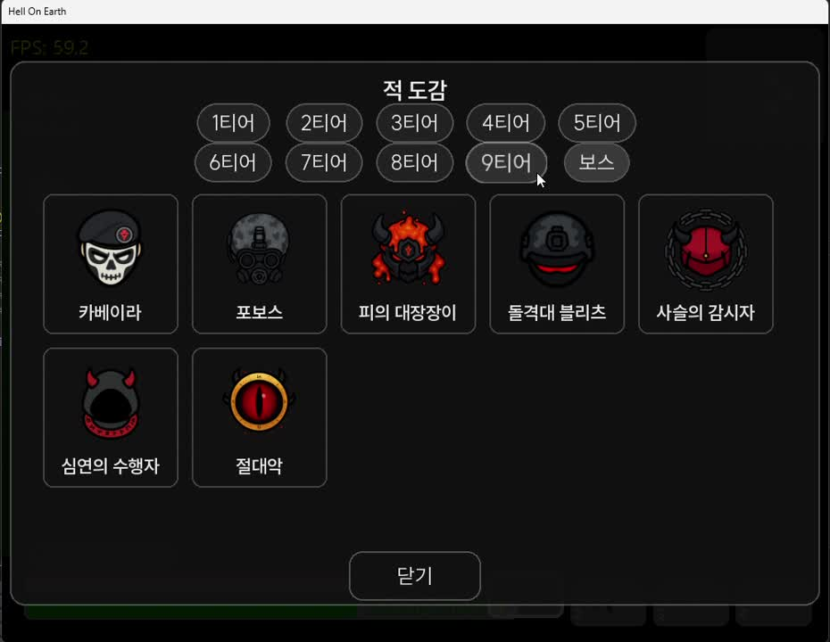
3.게임 방법
어떤 무기가 있는지 보고 싶다면, ESC 후 무기 도감을 누르세요.
어떤 적들이 있는지 보고 싶다면,
ESC 후 적 도감을 누르세요.

Slide 10

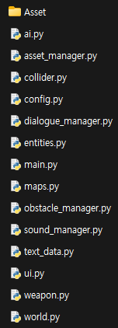

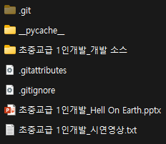
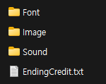
4.폴더 구조
최상단 폴더
적 AI
이미지 에셋
충돌판정
설정
폰트
대화
개체
이미지
실행 파일
사운드
맵 데이터
크레딧
장애물
사운드 에셋
글씨
UI
무기
맵 생성

Slide 11
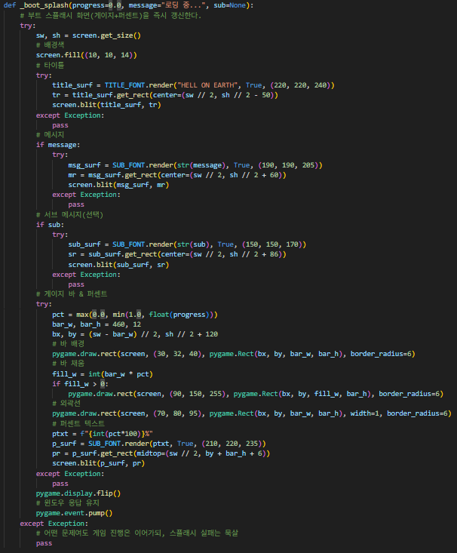
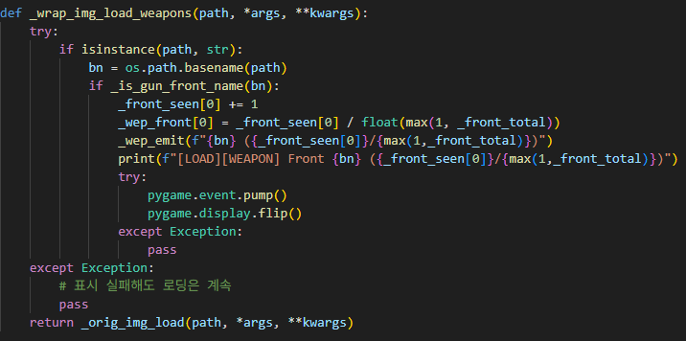
5.코드 설명
main.py
def _boot_splash
부트/에셋 로딩 흐름
def_warp_img_load_weapons
시작화면 동안 이미지·사운드·무기를 단계적으로 로드하고 프레임을 계속 갱신해 ‘멈춘 화면’을 없앤다.
예외는 래퍼(wrapper)에서 로그로 흡수해 실패가 전체를 멈추지 않게 한다.
진행률 바·문구는 콜백으로 즉시 반영되어 사용자가 현재 상태를 이해한다.
무기 로드는 항목 단위로 신호를 보내 퍼센트가 단계씩이 아니라 미세하게 오른다.
요약값 가중치+파일 진행률을 합성해 0%~100%이 자연스럽게 증가한다.
불러오기 로그 형식을 통일해 디버깅과 보여주기가 쉬워진다.

Slide 12
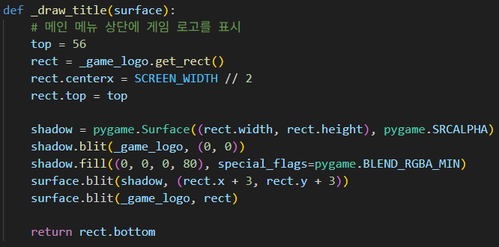
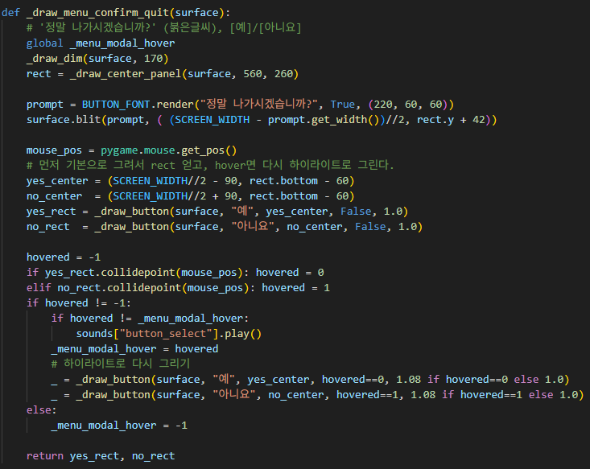
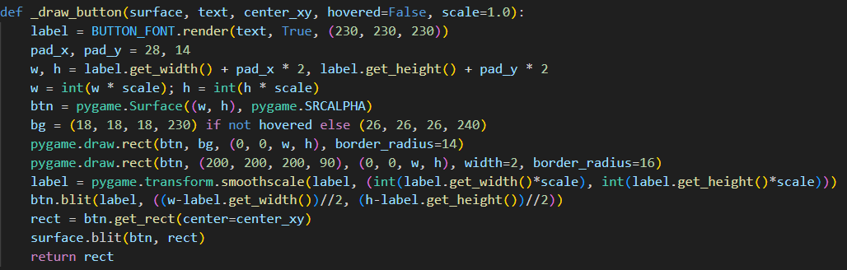
5.코드 설명
main.py
타이틀/메뉴 & 종료 UI
def _draw_title
def _draw_menu
_confirm_quit
def _draw_button
타이틀 화면에서 버튼 리스트를 동적으로 배치·하이라이트하고 클릭음/호버 상태를 처리한다.
ESC나 종료 버튼 시 확인 UI을 반투명 오버레이로 띄우며, 배경 입력은 차단된다.
메뉴→게임 진입·설정·크레딧 등 게임 상태 전환은 config.game_state로 일원화된다.

Slide 13
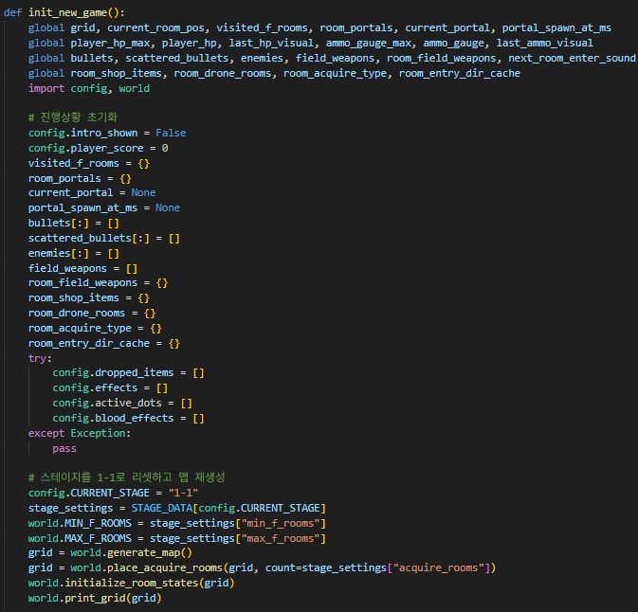
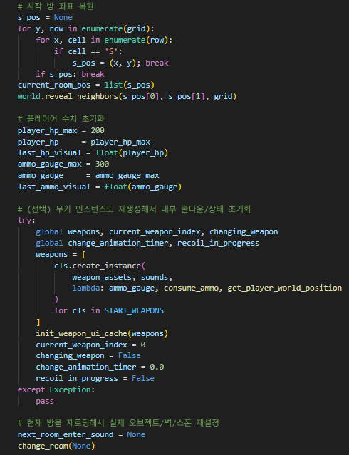
5.코드 설명
main.py
def init_new_game
새 게임 초기화(플레이어/무기/컨테이너)
플레이어/무기/게이지/리스트 묶음을 모두 초기화해 이전 플레이의 기록을 모두 삭제한다.
스타팅 무기·근접 컨트롤러를 묶고 UI 캐시를 선계산해 프레임 비용을 낮춘다.
스테이지 요약값을 읽어 난이도와 드랍/상점 규칙을 주입한다.

Slide 14
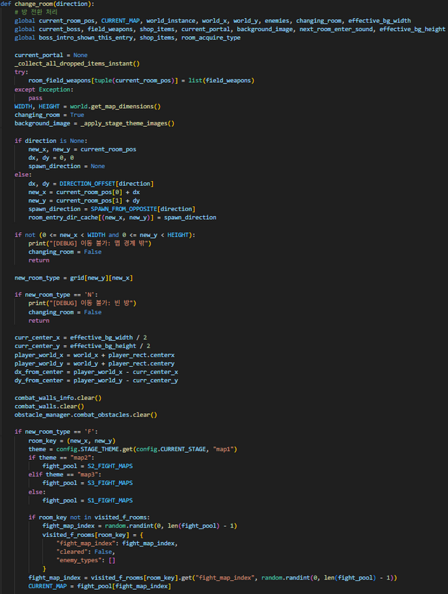
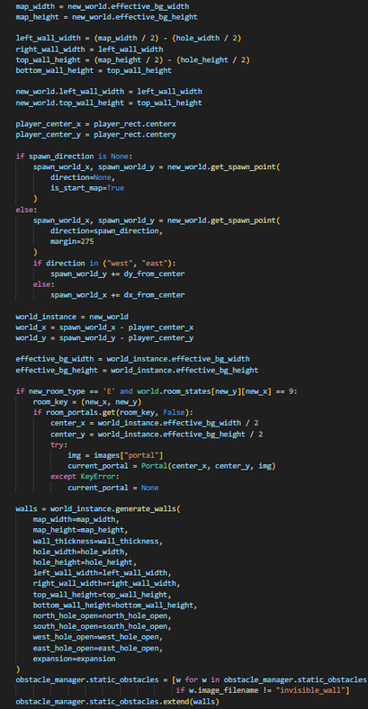
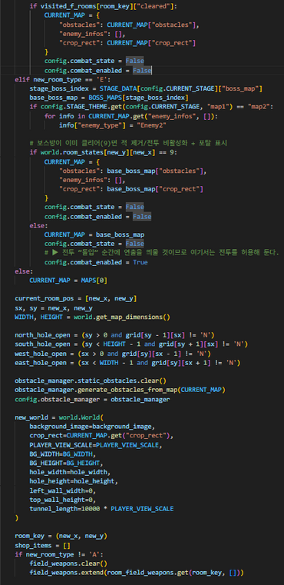
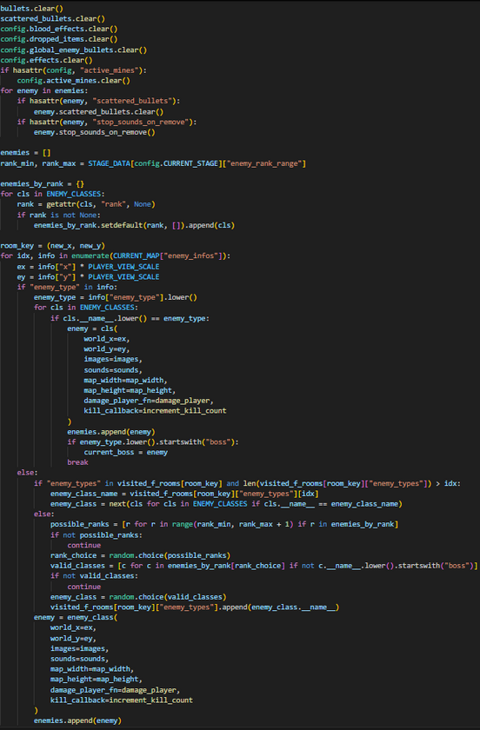
5.코드 설명
main.py
def change_room
첫 방 진입 & 룸 전환 진입점
스테이지 규칙(보스방/필수 F방 수 등)에 맞춰 랜덤 맵을 만들고 시작방을 정한다.
World 인스턴스를 만들고 방 상태/지형·장애물·적 스폰 자료구조를 초기화한다.
초입 change_room으로 시점·카메라·월드 좌표를 초기 방에 동기화한다.
함수가 너무 긴
관계로 요약

Slide 15
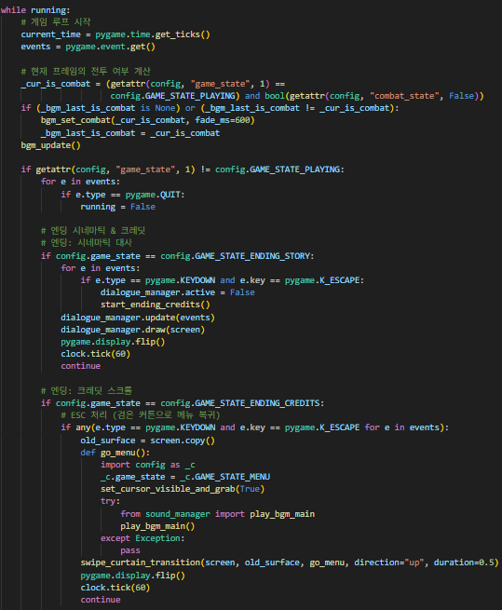
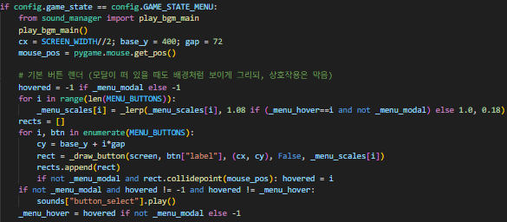
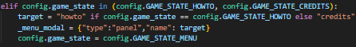
5.코드 설명
main.py
while running:
메인 루프 상태기계 & 엔딩/크레딧
프레임마다 이벤트 폴링·BGM 상태 갱신 후, game_state에 따라 분기 처리한다.
엔딩 스토리는 dialogue_manager.py로, 엔딩 크레딧은 스크롤·속도·락 상태를 관리한다.
ESC 시 연출 후 메뉴 복귀 등 연출 일관성을 유지한다.

Slide 16
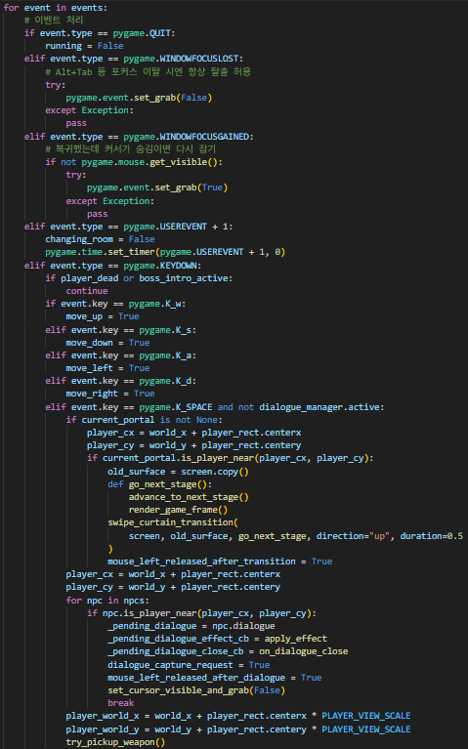
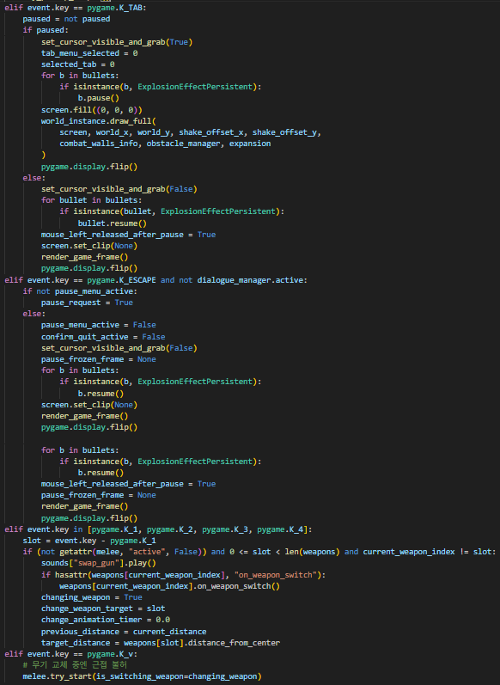
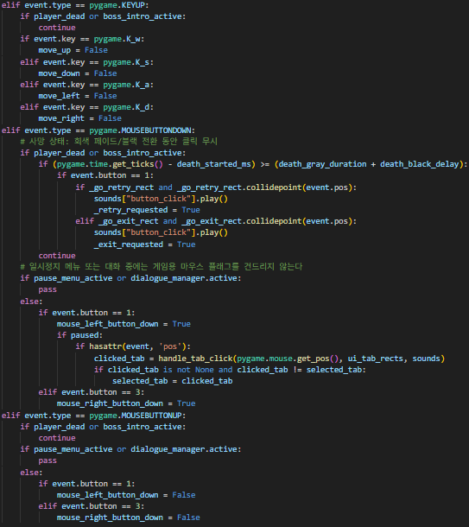
5.코드 설명
main.py
for event in events:
입력 처리: 이동/대시/무기전환/일시정지
WASD로 이동 플래그를 토글하고, TAB/ESC로 일시정지/해제 및 찍어둔 렌더를 보이게 한다.
숫자키로 즉시 슬롯 교체 시 스왑 사운드·전환 애니메이션·거리 보간을 함께 처리한다.
마우스 입력은 대화/일시정지 상태에서 게임용 플래그를 건드리지 않도록 방어한다.

Slide 17
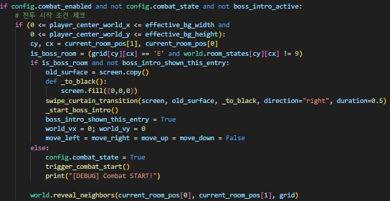
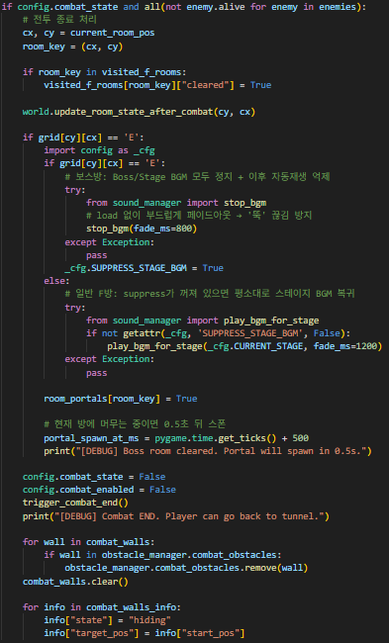
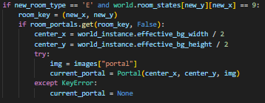
5.코드 설명
main.py
while running:
방 전환·전투 시작/종료 & 배너/포탈
전투 벽 생성 코드는 너무 긴 관계로 제외
방 중심 진입 시 전투 상태로 전환하고 보스방이면 인트로 연출 후 입력을 잠시 차단한다.
전투 벽 애니메이션으로 공간을 잠그고, 종료 시 벽/장애물 목록을 복구한다.
배너·남은 적 카운터·스테이지 배너와 포탈 스폰 시점까지 일괄 처리한다.

Slide 18
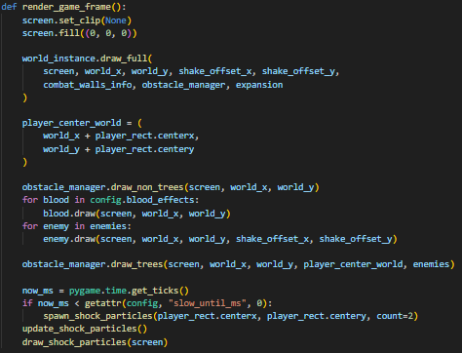
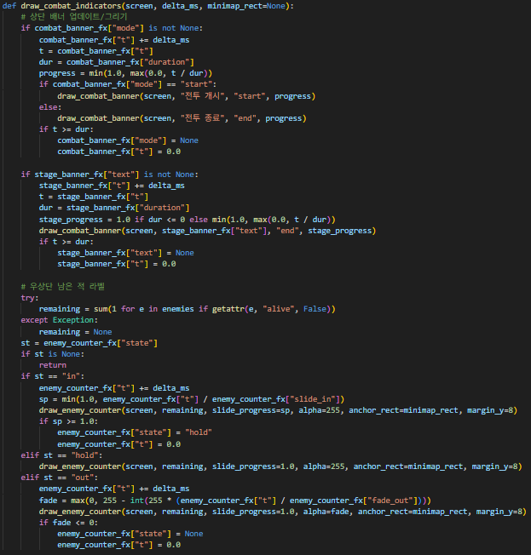
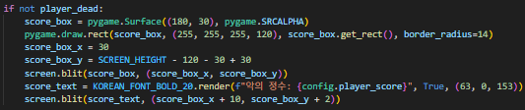
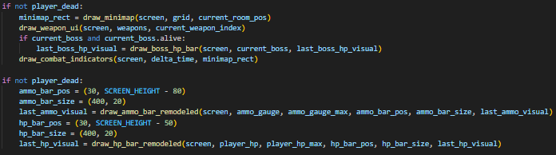
5.코드 설명
main.py
월드→UI 렌더 흐름
def render_game_frame
while running
UI 그리기
배경·월드·장애물 → 포탈/필드무기·상점 아이템 순으로 그린다.
HUD 단계에서 전투 배너, 스테이지 배너, 남은 적 카운터를 시간 기반으로 업데이트/그린다.
이전 프레임은 일시정지·대화·전환 연출 시 재사용되어 끊김 없는 느낌을 준다.

Slide 19
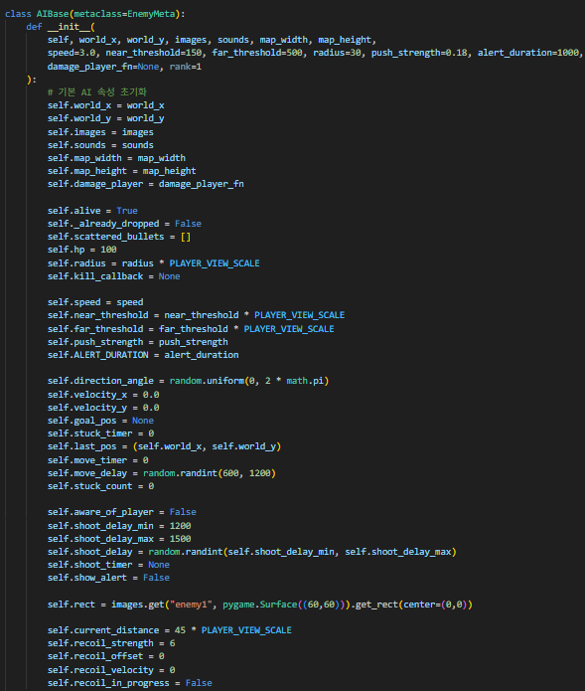
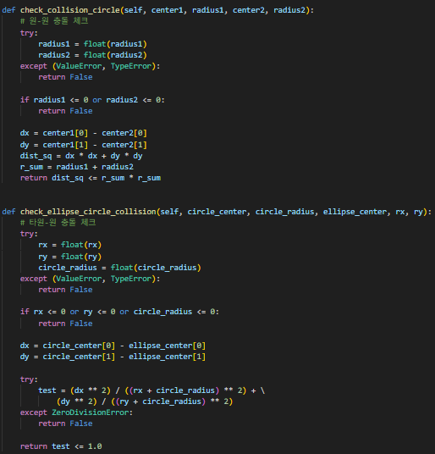
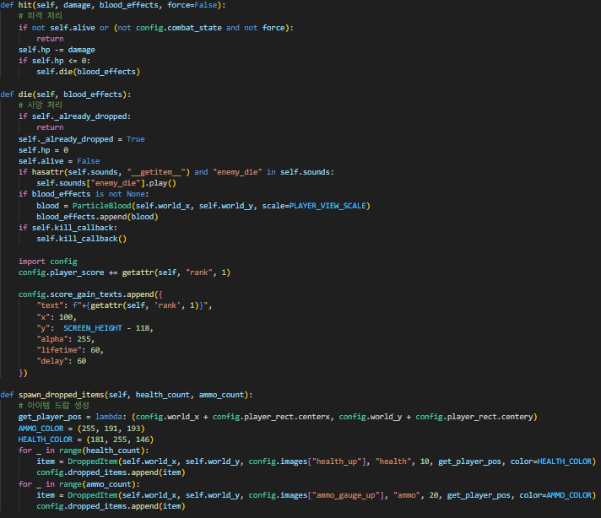
5.코드 설명
ai.py
class AIBase
AIBase 기본 설정
감지→행동→쿨다운 공통 루프를 통해 업데이트 주기를 일원화한다.
타겟 좌표·거리/각도·드랍 스폰 기능을 베이스에서 공용 제공한다.
모든 적이 이것을 상속받아서 사용한다.

Slide 20
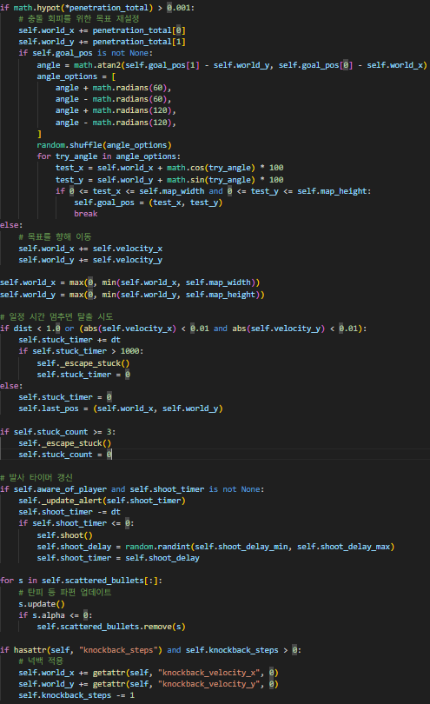
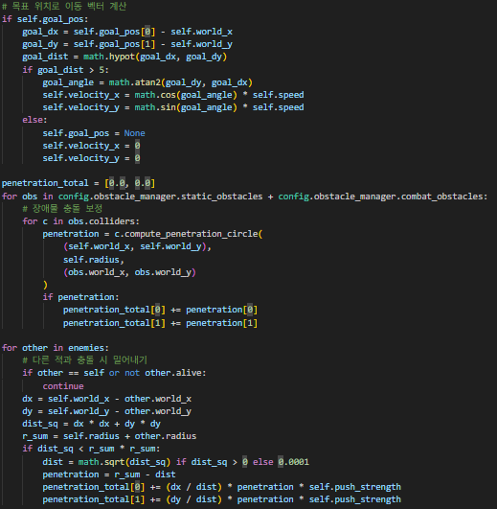
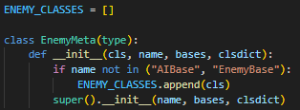
5.코드 설명
ai.py
def update
AIBase Update 및 레지스트리
class EnemyMeta
ENEMY_CLASSES 레지스트리로
이름→클래스 매핑/팩토리 생성을 단순화한다.
모든 AI의 설명은 52종류로 매우 많기에 생략
적의 기본 이동을 조종한다.
다른 적과 충돌시 밀어내고, 같은 자리에 오랫동안 있으면 ‘갇힘’으로 판정 후 빠져나간다.

Slide 21
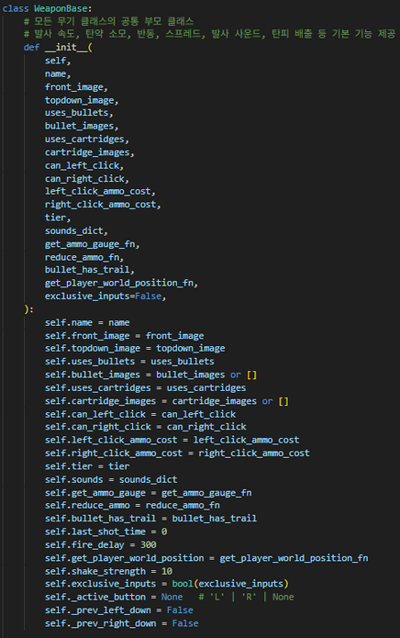
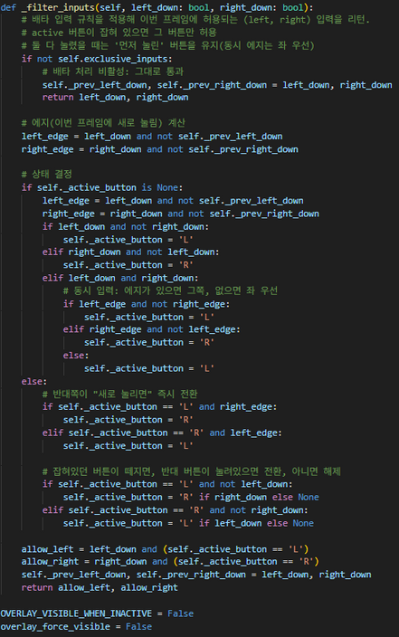
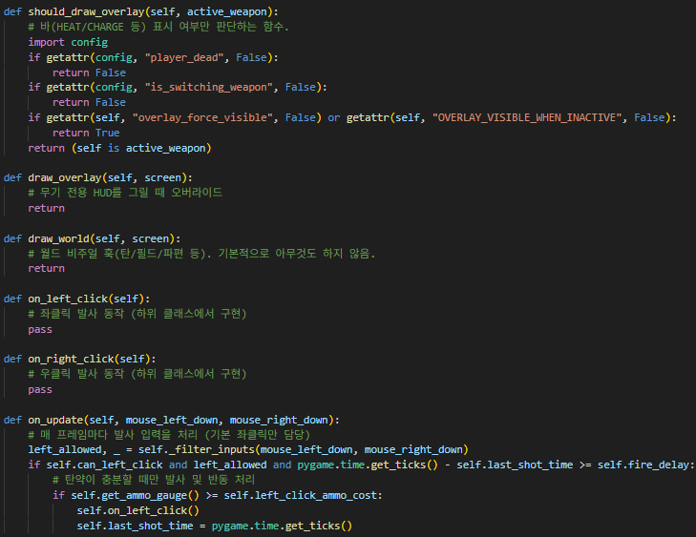
5.코드 설명
weapon.py
class WeaponBase
WeaponBase 기본설정
좌/우클릭·쿨타임·탄소모·사운드를 공통 시그니처로 표준화한다.
타이머/공유 속성은 베이스가 관리해 확장 구현을 단순화한다.
메인 루프는 공통 API만 호출해 무기 교체가 안전하다.

Slide 22
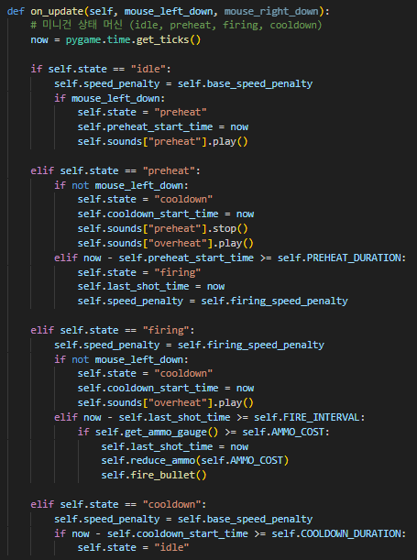
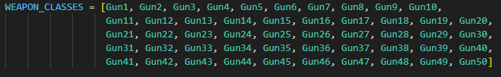
5.코드 설명
weapon.py
class Gun5
Class Gun의 예시와 리스트
WEAPON_CLASSES
WEAPON_CLASSES에 지금까지의 Class Gun들을 붙여놓아서 다른 함수, .py에서도 인용할 수 있게 한다.
모든 무기의 설명은 50종류이기에 모두 설명하면 너무 기니 Gun5만 설명
이름→클래스 매핑 팩토리로 신규 무기를 ‘등록만’ 하면 게임에 합류한다.
미니건(Gun5)은 프리히트→연사→오버히트의 시간형 상태 머신으로 차별화된다.
단, 기본적인 기능들은 모두 WeaponBase에게 상속된다.

Slide 23
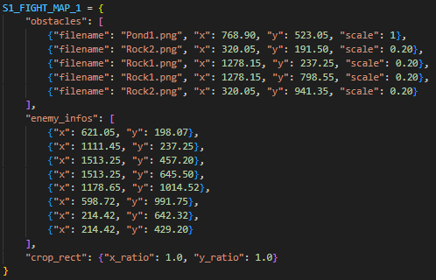

5.코드 설명
maps.py
맵 예시와 MAPS 리스트
S1_FIGHT_MAP_1
MAPS
기본 전투맵으로, 장애물, 적의 위치, 맵의 크기를 조정할 수 있다.
스테이지 별 장애물이 모두 다르다.
스테이지별 전투맵 묶음, 보스맵 묶음, 그리고 기타맵 묶음을 분리해 난이도·테마를 단계적으로 확장한다.

Slide 24



5.코드 설명
world.py
월드 초기화 & 배경 크롭/타일링
Class World
def create_crop_surface
world.py
배경 Surface, 스케일, 터널 길이 등을 초기화하고, 방 경계와 통로를 확정한다.
`create_crop_surface`는 비율 크롭/타일링을 분기해 다양한 방 크기를 안정적으로 만든다.
maps.py에서 얻은 crop_rect를 받은 후 그것이 스폰·투명벽 배치의 기준이 된다.

Slide 25


5.코드 설명
world.py
def generate_map
맵 생성 흐름
def place_acquire_rooms
맵 생성 알고리즘 요약
1.S/E 배치 + 거리 제약
2.단순 축-우선 랜덤 경로
3.경로 복잡도(굴곡) 조건
4.전투방(F) 확장(성장 규칙)
5.연결성 검사
6.획득방(A) 배치(후처리)
시작/끝 배치→경로 생성→전투방 확장→연결성 검사 순서로 지형을 구성한다.
획득(A) 방은 규칙에 맞는 후보만 추려 삽입해 흐름을 깨지 않게 한다.

Slide 26




5.코드 설명
entities.py
class ScatteredBlood
여러가지 개체들
class Obstacle
class FieldWeapon
class Portal
상황에 맞는 개체를 생성하므로써 게임의 완성도를 높인다.
def draw를 잘 조정해서 최적화를 통해 프레임을 높인다.
개체들은 무기 고유/적 고유/기타 등등으로 매우 많기에, 몇몇만 간략 소개

Slide 27



5.코드 설명
ui.py
def draw_status_tab
여러가지 UI들
def draw_dialogue_box_with_choices
상황에 맞는 UI를 보여주면서 게임의 완성도를 높인다.
def draw_dialogue_box_with_choices에선 반투명 카드로 최근 대화 몇 줄을 스택처럼 겹쳐 맥락을 유지한다.
UI들은 각자 상황에 맞는 UI들이 너무 많기에, 몇몇만 간략 소개

Slide 28



5.코드 설명
collider.py
class Collider
기본 충돌 도형
원/타원/직사각형의 변수를 일관된 좌표계로 관리한다.
거리·반지름 비교로 빠르게 충돌을 판단하고, 침투량/정규 방향으로 밀어내는 값을 계산한다.
원형 기준으로 구현해 탄환/적/플레이어 공통 처리에 유리하다.

Slide 29



5.코드 설명
config.py
config.py
화면/전역 상수, 스테이지 묶음
해상도·스케일·자원 경로 같은 전역 변수가 여기에서 고정된다.
방 수/보스 맵 인덱스/가중치 등 스테이지별 리스트를 묶어 난이도 곡선을 설계한다.
상점의 기준치 전역 변수가 여기에서 고정된다.

Slide 30


5.코드 설명
obstacle_
manager.py
장애물 배치 루프
def generate_obstacles_from_map
맵 정의를 화면 스케일에 맞춰 좌표 변환하고, 중심 정렬 규칙을 적용한다.
타입별로 이미지/충돌체를 생성하는 전 단계로 공통 배치 로직을 담당한다.
통일된 좌표계로 이후 충돌/렌더가 단순해진다.
나무는 덮개 커버와 밑둥을 분리해 상단은 가리고 하단은 통과 가능하게 한다.

Slide 31



5.코드 설명
obstacle_
manager.py
콜라이더 생성 규칙
def _create_colliders_for_image
지형 종류에 따라 타원/사각 콜라이더를 조합해 실제 통행/시야/피탄을 제어한다.
각 장애물마다 콜라이더를 생성하고, 총알 통과(연못, 구덩이)가 가능한 옵션을 부여한다.
이 규칙 덕분에 다양한 타일을 한 엔진에서 자연스럽게 다룬다.

Slide 32


5.코드 설명
asset_
manager.py
이미지 로딩 & 무기 에셋 로딩
def load_images
def load_weapon_assets
에셋만 나열되어 있기에 생략
에셋만 나열되어 있기에 생략
이미지 파일을 일괄 로딩하면서 포맷 변환과 알파 프리멀티를 처리한다.
캐시에 저장해 반복 접근 비용을 없애고, 경로/키 규칙을 일관화한다.
이 이미지들은 장애물, 적, 무기 등등 다양한 곳에 쓰인다.

Slide 33



5.코드 설명
sound_
manager.py
def load_images
사운드 로딩 & 라우팅, BGM 전환
def update
def play_bgm_main
씬 전환이나 전투 상태에 맞춰 트랙을 바꾸되,
페이드 인/아웃으로 자연스러움을 유지한다.
프레임마다 `bgm_update`가 볼륨 커브와 루프 포지션을 관리해 틈새음을 줄인다.
대화/엔딩 크레딧도 같은 경로를 사용해 일관된 청각 경험을 만든다.
에셋만 나열되어 있기에 생략
효과음과 BGM을 키로 라우팅해 호출측에서는 간단한 함수만 사용한다.
채널 수·버퍼 크기 등 믹서 설정을 한곳에서 관리한다.
사운드 에셋이 늘어나도 키 규칙만 따르면 충돌이 없다.

Slide 34



5.코드 설명
dialogue_
manager.py
class DialogueManager
def start
대화 시작/상태
dialogue_manager.py
최근 N줄 히스토리를 시간 기반으로 슬라이드·페이드해 가독성을 높인다.
대사 노드와 선택지 인덱스를 보관하며, 현재 라인/대상/이미지를 바인딩한다.
시작 시 히스토리를 초기화하고 UI와의 연결 고리를 만든다.

Slide 35


5.코드 설명
text_data.py
config.py
게임의 모든 텍스트 데이터
스포일러
이름/파워/코스트/랭크/설명을 코드 밖 데이터로 분리해 유지보수와 현지화가 쉽다.
게임의 모든 텍스트 데이터를 모두 여기서 담당하므로 수정하기 쉽다.
게임의 세계관, 스토리를 모두 여기서 관리하므로 빠르게 보기 쉽다.

Slide 36

6.마무리
게임에 들어간 모든 에셋의 출처
마무리
모든 이미지 출처:
GPT-4O, GPT-5 THINKING
모든 효과음 출처:
https://pixabay.com
Sound Effect by Pixabay from Pixabay
직접 제작
모든 배경음악 출처:
https://mubert.com
Music generated by Mubert https://mubert.com/render
모든 패러디 목록:
게임 엔딩에 존재...!
이거 만든다고 코로나 걸렸다.
2달간 하루하루 빡세게 만들었다.
밸런스 맞추기 더럽게 어렵다.
ChatGPT는 신이다.
-개발자

